Slide 1

苏教版五年级语文上册第三单元
8 成语故事
灵宝市第一小学： 何雪颖 王红亚
耿彩虹 李宝玉

Slide 2
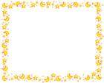
精读《自相矛盾》
1、自由轻声读课文，想一想这个故事讲的是件什么事。
2、讨论：“夸口”是什么意思？文中谁在说大话呢？他说的是什么大话呢？指名朗读，学生评议。

Slide 3

“我的盾坚固的很,随你用什
么矛都戳不穿它.”
“我的矛锐利的很,随你什么盾
它都能戳穿.”

Slide 4

3、“张中结舌”什么意思呢？那人为什么张口结舌说不出话来呢？你能说说“自相矛盾”意思吗？

Slide 5

4、联系实际说说自己有没有犯过与此人同样的错误，你周围有没有人犯过这样的错误，读了这则故事你知道什么。

Slide 6
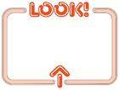
精读《滥竽充数》
1、请同学们查查字典，看看“滥”“竽”“充”“数”这四个字的意思。
2、指名读课文，边听边想：南郭先生从来不会吹竽，为什么也得么了和别人一样的俸禄？

Slide 7

理解句子：
（１）战国时，齐宣王喜欢听吹竽，他叫许多人一齐吹给他听。
（２）战国时，齐宣王喜欢听吹竽，他常常叫许多人一齐吹给他听。
（３）战国时，齐宣王喜欢听吹竽，他总是叫许多人一齐吹给他听。

Slide 8

朗读句子：
“每当演奏时，他就鼓着腮帮子，按着竽眼儿，装出吹竽的样子，居然得到了和别人一样的俸禄。”
这句话要读出什么样的语气？

Slide 9

朗读课文，说说生活中有没有见过像“南郭
先生”这样的人，读了这个故事你知道了什
么？

Slide 10
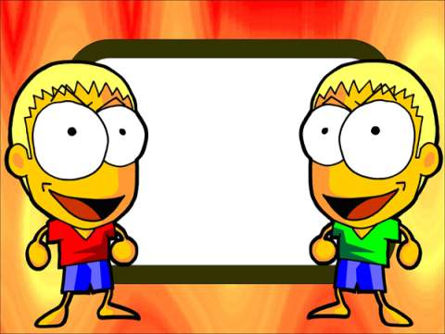
自学《画龙点睛》
1、请大家默读课文，边读边想：
（１）张僧繇画的龙为什么不“点睛”？
（２）后来为什么又给龙画上眼睛？
（３）“点睛”的结果怎样？

Slide 11

讨论，指导朗读。
（１）点睛前的龙是什么样的？所以人们觉得怎样？
（２）张僧繇为什么不给龙点睛？后来为什么又给龙画上眼睛？
（３）“点睛”的结果怎样？
（４）读这则故事时节要读出什么样的语气？
（５）游客们看到画上眼睛的真的腾空而去，会说些什么呢？让学生自由讨论。

Slide 12
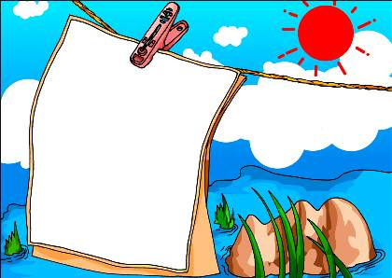
欢
迎
批
评
指
导

